Slide 1


HTML
BÁSICO
TAGS <H1>…<H6>

Slide 2


www
Vida Longa
E Próspera
Tags:
de
Computadores
<H1>...<H6>
www.jmarysystems.com.br

Slide 3


de
Computadores
HTML: TAGS <H1>… <H6>

Slide 4

HTML:
Tags <H1>…<H6>

Slide 5


HTML: as TAGS <H1>...<H6>

Slide 6
1
HTML: as TAGS <H1>...<H6>
O que iremos ver nesta Aula:
Conhecer as TAGS <H1>...<H6>
As tags <H1>...<H6> na Estrutura do HTML
Testar na Prática a aplicação das Tags
Verificar a utilidade das Tags
Exemplos

Slide 7
2
HTML: as TAGS <H1>...<H6>
Tag | Descrição
<!DOCTYPE> | Define o tipo de documento
<html> | Define um documento HTML
<head> | Define informações sobre o documento
<title> | Define um título para o documento
<body> | Define o corpo do documento
<h1> to <h6> | Define os cabeçalhos HTML
<p> | Define um parágrafo
<br> | Insere uma única quebra de linha
<hr> | Define uma mudança temática no conteúdo
<!--...--> | Define um comentário
Conhecendo as TAGS básicas do HTML no
www.w3schools.com

Slide 8
3
HTML: as TAGS <H1>...</H6>
Conhecer as TAGS <H1>...</H6>
Tag | Descrição
<h1> to <h6> | Define os cabeçalhos HTML

Slide 9

4
HTML: as TAGS <H1>...<H6>
<!DOCTYPE html>
As TAGS <H1>...<H6> na Estrutura de uma página HTML
<html>
<head>
<title> Meu Título </title>
</head>
<body>
<h1> Este é um título H1 </ h1>
<h2> Este é um título H2 </ h2>
<h3> Este é um título H3 </ h3>
<h4> Este é um título H4 </ h4>
<h5> Este é um título H5 </ h5>
<h6> Este é um título H6 </ h6>
</body>
</html>

Slide 10
5
Testar na Prática a aplicação das Tags
<!DOCTYPE html>
1º Abrir o Bloco de Notas
2° Criar o nosso HTML
3º Salvar como nome.html
4º Abrir o nosso HTML criado.
<html>
<head>
<title> Meu Título </title>
</head>
<body>
<h1> Este é um título H1 </ h1>
<h2> Este é um título H2 </ h2>
<h3> Este é um título H3 </ h3>
<h4> Este é um título H4 </ h4>
<h5> Este é um título H5 </ h5>
<h6> Este é um título H6 </ h6>
</body>
</html>

Slide 11
6
Verificar a utilidade da Tag
<!DOCTYPE html>
As tags <h1> a <h6> são usadas para definir cabeçalhos HTML.
<h1> define o cabeçalho mais importante. <h6> define o cabeçalho menos importante.
<html>
<head>
<title> Meu Título </title>
</head>
<body>
<h1> Este é um título H1 </ h1>
<h2> Este é um título H2 </ h2>
<h3> Este é um título H3 </ h3>
<h4> Este é um título H4 </ h4>
<h5> Este é um título H5 </ h5>
<h6> Este é um título H6 </ h6>
</body>
</html>

Slide 12
7
Exemplos
<!DOCTYPE html>
Sinal de abertura e de fechamento:
<html>
<head>
<title> Meu Título </title>
</head>
Todas as tags <h1>...<h6> são iniciada com o sinal menor que (<) e finalizada com o sinal maior que (>) . Sendo que as tags de fechamento contém uma “/” (barra) após sinal menor que ( < ).
<body>
<h1> Este é um título H1 </ h1>
<h2> Este é um título H2 </ h2>
<h3> Este é um título H3 </ h3>
<h4> Este é um título H4 </ h4>
<h5> Este é um título H5 </ h5>
<h6> Este é um título H6 </ h6>
</body>
</html>

Slide 13

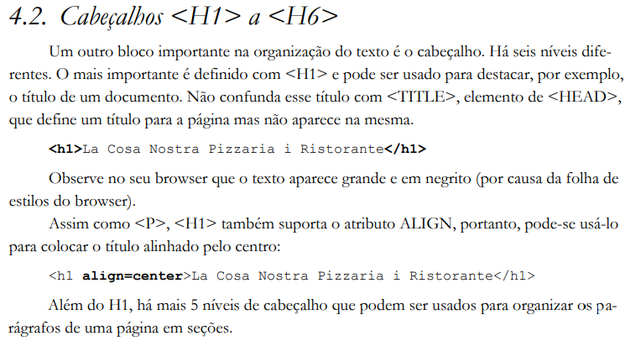
8
Definição do livro:
Página - 36

Slide 14
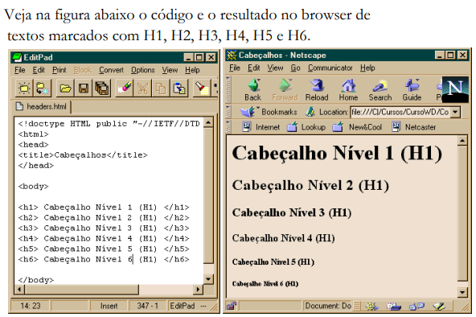
9
Definição do livro:
Página - 36

Slide 15


Destaca-se como fonte de consulta
Destaca-se como fonte de consulta para aprofundamento dos temas aqui citados:
Tipo: Livro
Autor: Alfredo Limonge
https://www.pdfdrive.com/html-a-partir-do-zero-e196386751.html
Nome: GUIA COMPLETO PARA INICIANTES

Slide 16
Destaca-se como fonte de consulta
Destaca-se como fonte de consulta para aprofundamento dos temas aqui citados:
Tipo: Livro
Autor: Helder da Rocha
https://www.pdfdrive.com/cria%C3%A7%C3%A3o-de-web-sites-i-e41463499.html
Nome: CRIAÇÃO DE WEB SITES

Slide 17
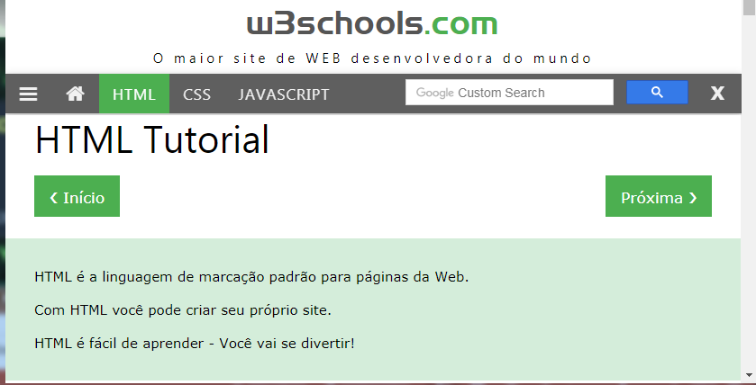
Destaca-se como fonte de consulta
Destaca-se como fonte de consulta para aprofundamento dos temas aqui citados:
Tipo: Site
https://www.w3schools.com/html

Slide 18
de
Computadores
FIM

